Slide 1
MAGYARORSZÁG LAKOSSÁGA 2025 ÉV
Created by: Hollik Milán Tibor, Muzsi Noé

Slide 2


Kezdőlap
1
2
3
Megye adatai
Település típusai
Kilépés
Főmenü

Slide 3
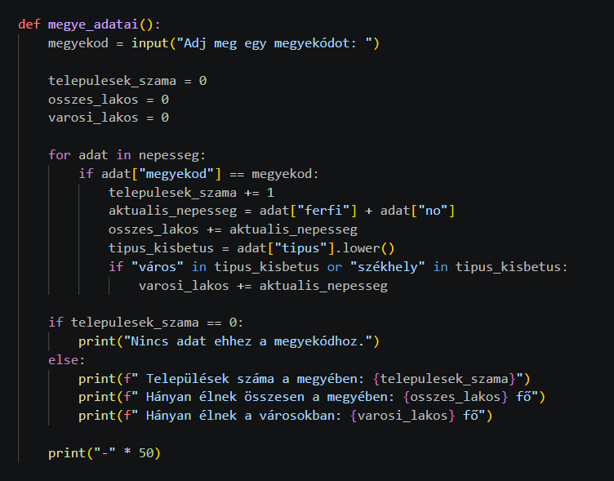
Megye Adatai
Főbb funkciója
A kód egy függvény meghívásával lekérdezi a 2025-ös magyar népességi adatokat megyénkénti bontásban.
Meghatározza a megyékben található települések számát, az összlakosságot, valamint a városokban – a megyei jogú városokat és a megyeszékhelyeket is beleértve – élő lakosság számát.

Slide 4
Település Típusok
Főbb funkciója
A kódunk egy menüpont kiválasztásán keresztül lehetővé teszi a különböző településtípusok lekérdezését.
A településtípus kiválasztása után a program kilistázza az adott típushoz tartozó települések neveit és az ott élő emberek számát.
A listázás lapozással történik, így a képernyőn egyszerre csak annyi település jelenik meg, amennyi elfér.

Slide 5
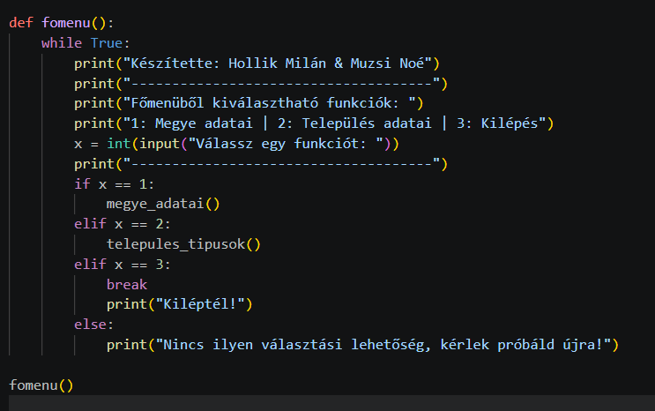
Főmenü

